Slide 1
게임프로그래밍
20165166 최윤석

Slide 2
내려다 보는 3인칭
총으로 적을 처치
랜덤으로 Actor 생성
많은 시간 살아남기
한정된 총알
게임 제목
Top Down Shooting

Slide 3
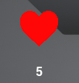

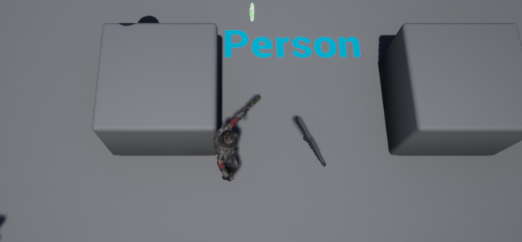


W, A, S, D로 이동
총을 먹을 시 총알 획득
5개의 생명
적은 랜덤 스폰
최대한 오래 살아남기

Slide 4
플레이 영상
ADSTOREPOST.COM

Slide 5
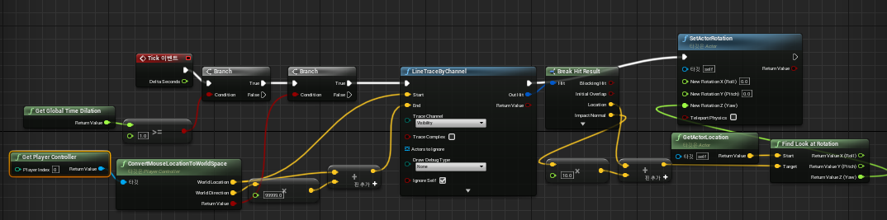
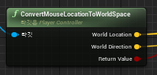
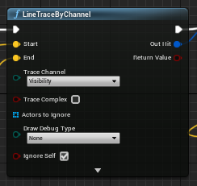
01
구현된 기술 - 캐릭터 조작
- 0 1 . 마우스를 따라 회전
- 0 2 . World 좌표로 움직이기
입력 방식
함수의 기능
마우스의 월드 좌표를 구한다.
LineTrace를 쏴 첫번째로 hit한 좌표를 구한다
ADSTOREPOST.COM

Slide 6
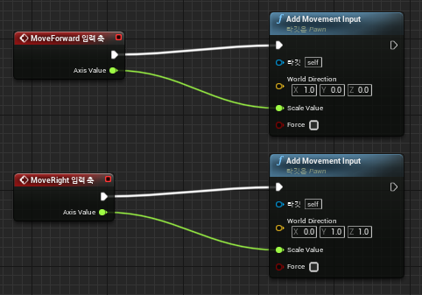
02
구현된 기술 - 캐릭터 조작
- 0 1 . X좌표, Y좌표 이동을 고정
- 0 2 . Wolrd 좌표로 움직이기
입력 방식
ADSTOREPOST.COM

Slide 7
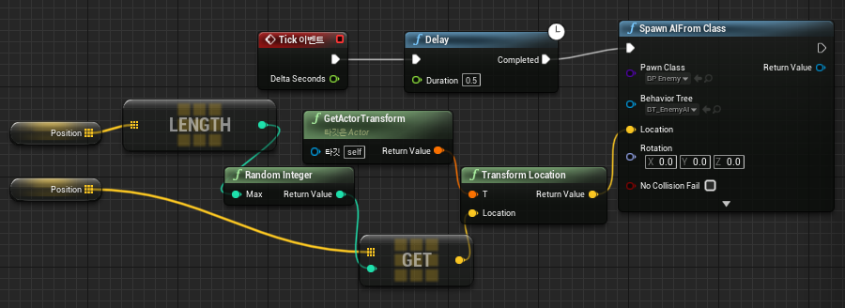
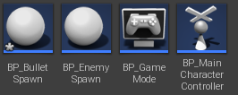
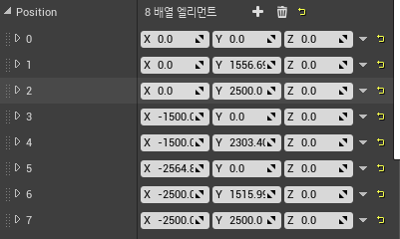
03
구현된 기술 - 랜덤 생성
- 0 1 . 정해진 좌표들 중 하나를 랜덤으로 선택
- 0 2 . 0.5초의 딜레이를 가지면서 Enemy 생성
입력 방식
ADSTOREPOST.COM

Slide 8
02
구현된 기술
그외 기술
이동, 슈팅 애니메이션 and 사운드
충돌 이벤트
UI 인터페이스
Enemy AI
ADSTOREPOST.COM

Slide 9
02
아쉬운 점
W, A, S, D 이동 마다의 에니메이션
랜덤 맵 제작
총의 다양화와 바꾸기 기능
AI 기능 개선
ADSTOREPOST.COM

Slide 10
게임프로그래밍 20165166 최윤석
The End

